Slide 1
1941 -1945
Письма
из прошлого

Slide 2
Родина
Народный, народ, родители, род, родня, родственники, родной, родимый, родиться, рождение, родственный, родник, родовой, природный , урожденный

Slide 3
«Мы будем сражаться, пока не останется ни одного фашиста!»

Slide 12
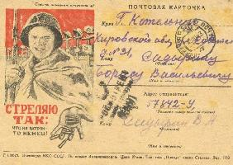

Slide 13
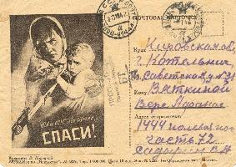

Slide 14
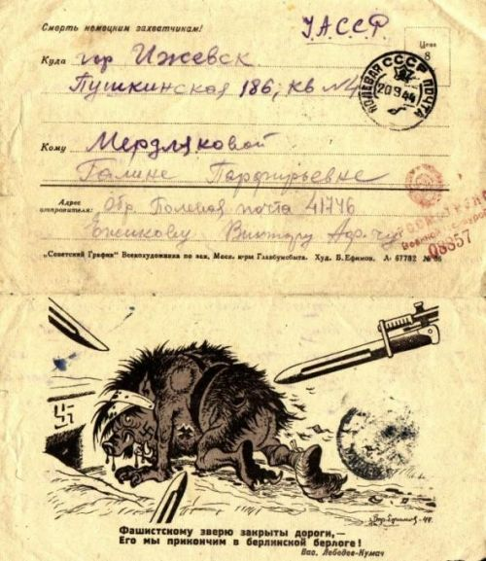

Slide 15
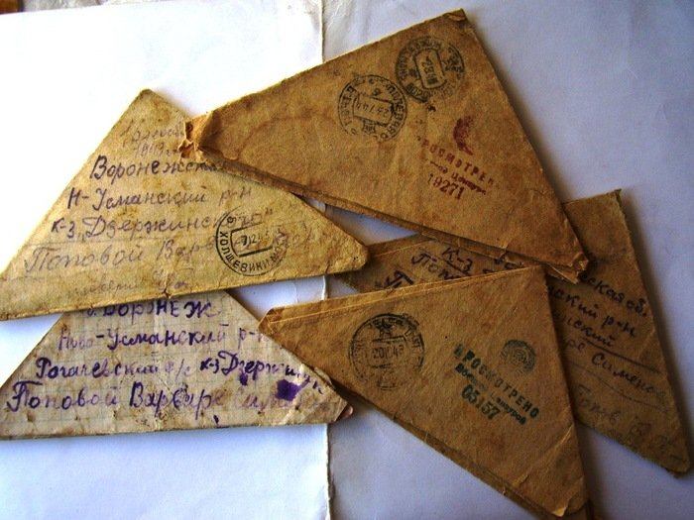

Slide 16
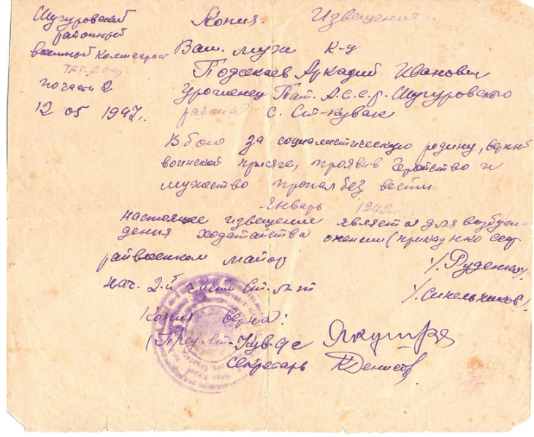

Slide 17
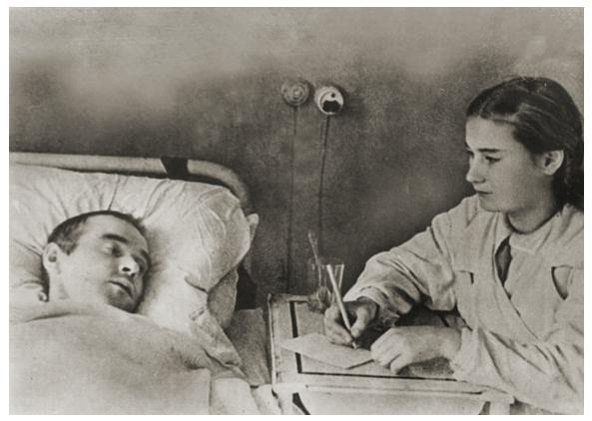
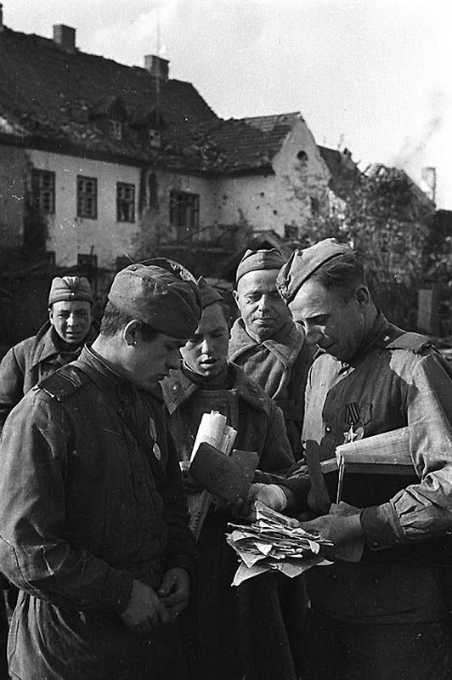
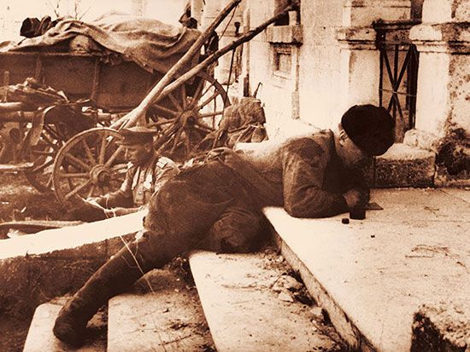
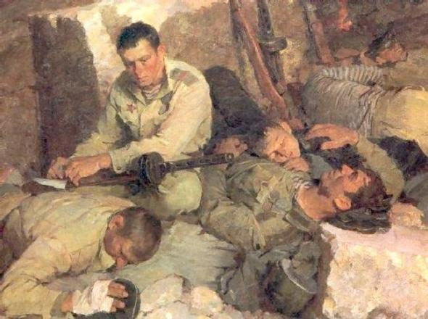
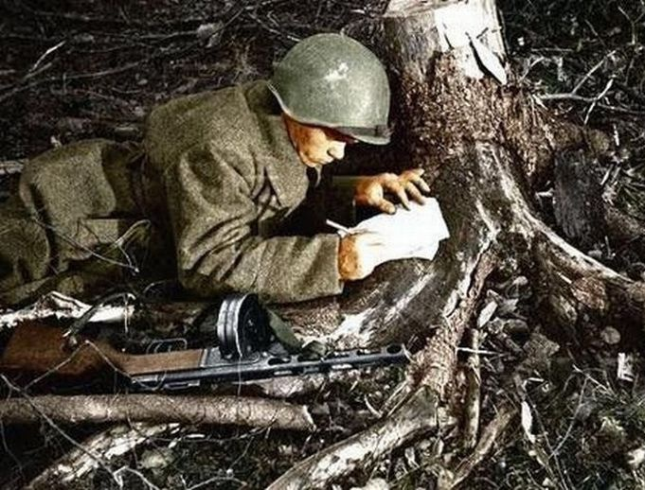

Slide 18
Фронтовые письма - это документы огромной нравственной силы. Они пробуждают интерес к истории своей семьи, к семейным архивам, а, значит, и к истории Отечества.

Slide 19
Редактирование письма
Задание
прочитайте текст письма:
найдите ошибки;
устно проанализируйте их;
письменно исправьте деформированный текст.

Slide 20
Муниципальное бюджетное общеобразовательное учреждение Средняя общеобразовательная школа № 1 Московская область г. Климовск Урок русского языка по РР в 5 классе «Письмо» Автор работы: учитель русского языка и литературы Чичуга Галина Александровна Климовск, 2016

Slide 21
Цели: - познакомить учащихся с особенностями эпистолярного жанра; - формировать умение редактировать письма; - воспитывать культуру письменного общения. Задачи: - прививать любовь к Родине; - воспитывать чувство патриотизма. Предполагаемые результаты: Личностные УУД: - проявлять интерес к культуре и истории своего народа, родной страны; - проявлять доброжелательность, доверие, внимательность. Познавательные УУД: - способность и умение учащихся производить простые логические действия (анализ, синтез, сравнение, обобщение). Коммуникативные УУД: - воспринимать текст с учётом поставленной учебной задачи; - анализировать и исправлять деформированный текст: находить ошибки, дополнять, изменять, восстанавливать логику изложения, Регулятивные УУД: - планировать решение учебной задачи; - осуществлять итоговый контроль деятельности; - оценивать результаты деятельности. Тип урока: объяснение нового материала. Оборудование: презентация, копия писем времен ВОВ

Slide 22
Ход урока. 1. Слово учителя: (слайд 1) С каждым годом память о Великой Отечественной войне тихонечко уходит в прошлое. Но мы не должны забывать подвиг, который совершили солдаты, защищая свою Родину от фашистских захватчиков. Их героические подвиги навечно вписаны золотыми буквами в трагическую и славную летопись нашего народа. День ото дня ряды настоящих участников боевых действий великой войны становятся меньше, и многим из нас уже не услышать их рассказов о боевой жизни. В наследство нам, потомкам, останутся навсегда кадры военных кинохроник, фотографии и письма. С началом военных действий миллионы людей оказались в действующей армии. Шла массовая эвакуация из прифронтовой полосы. Многие люди поменяли адреса, место жительства. Война разлучила миллионы семей. Вся надежда была на почту, которая помогала найти близких — в тылу и на фронте. Ежедневно уходили на фронт тысячи писем, открыток, газет и журналов. Не меньше шло писем с фронта — в разные города, поселки и села, туда, где были оставлены родные люди. По данным Управления военно-полевой почты, в годы войны ежемесячно доставлялось до 70 миллионов писем. Они тонкой ниточкой надежды и веры соединяли мужей и жен, детей и родителей. Письма, которые одинаково ждали как солдаты, так и те, кого они защищали.

Slide 23
Сегодня мы познакомимся с фронтовыми письмами. Как вы думаете, какое значение имели письма с фронта? - Фронтовые письма – это частичка нашей истории. В них сама жизнь. - В письмах с фронта переданы чувства, понятные и близкие каждому, в них звучат темы мужества, патриотизма, верности. - Такая поэзия помогала выжить в нечеловеческих условиях, отвечала на вечные и бесконечные жизненные вопросы. - В годы войны письма являлись единственной нитью, которая связывала бойцов с их родными и близкими. Для жен, матерей, сестер важно было знать, что их отцы, мужья, сыновья, братья были живы и здоровы. Письма из дома помогали солдатам поддерживать боевой дух. Солдаты хранили письма в нагрудном кармане и часто их перечитывали. Эти письма дают возможность окунуться в историческое прошлое нашей страны, почувствовать неразрывную связь поколений. - Еще в августе 1941 года в газете «Правда» было написано о том, что очень важно, чтобы письма находили своего адресата на фронте. И далее: «Каждое письмо, посылка…. вливают силы в бойцов, вдохновляют на новые подвиги во имя Родины».

Slide 24
- Что такое Родина? Дети: Ро́дина — синоним слова Отечество, место, где родился человек, а также страна, в которой он родился и к судьбе которой ощущает свою духовную сопричастность и место, откуда произошли предки, корни человека. - Давайте подберем однокоренные слова к этому слову (слайд 2), (слайд 3) - Девизом солдат, защищающих свою Родину, родителей, родственников, родимых, свой род, свою родню от фашистов, стали слова: ««Мы будем сражаться, пока не останется ни одного фашиста!» Сегодня почти невозможно найти музей или архив, где бы ни хранились письма фронтовиков. А ведь история Второй мировой войны глазами ее участников — важный исторический источник. -Ребята, а что такое военно-полевая почта -почтовая связь, адрес армии в условиях ведения боевых действий... по которому доставляли письма фронтовикам

Slide 25
(Слайд 10) - Верно, номер полевой почты помогал найти солдата. Вспомните, с чего начинается любое письмо? Давайте подумаем, какими словами могли обращаться солдаты к своим близким? Конечно, не было на фронте человека, который бы не скучал по родному дому. Неслучайно почти все письма начинаются с обращения к родным и близким: «милая мама», «мои родные», «дорогие мои дети», «любимая моя» (Слайд 11) + (Слайд 12) Многие письма бойцов написаны бесхитростным языком, в основном о том, что их волновало. В солдатских письмах редко найдешь жалобы на тяготы фронтовой жизни. Здесь все в порядке: и питание, и здоровье, и настроение. А если бой, то чаще всего успешный. Зато о жизни в тылу близких боец хотел знать во всех подробностях. Как учатся дети? Закончился ли сев? Не притесняет ли колхозный председатель? И в каждом по давнему крестьянскому обычаю многочисленные приветы и поклоны знакомым (что бы кого-то не обидеть невзначай) Как правило, в письмах бойцов встречаются короткие повествования о войне. Отправляли родным стихи, фотографии, вырезки из газет-листовок. Поскольку письма писали прямо с поля боя, «с переднего края», фронтовики по мере того, как шла война, все чаще указывали места, где шел бой. Обычно всего одной строкой: «пишу из Пруссии», «отстояли Одер», «привет из Беларуси».

Slide 26
(Слайд 14) Не было ни одного письма, в котором бы не звучали слова, как призыв или клятва. (Слайд 15) Вот так выглядели немаркированные иллюстрированные односторонние почтовые карточки, предназначенные в основном для отправлений из действующей армии в тыл. На лицевой стороне написано: «Почтовая карточка» или «Воинское». После слов «Обратный адрес» следовали надпись «Полевая почта» и линии для указания обратного адреса. Для рисунка оставалась всего половина лицевой стороны, поэтому рисунки были лаконичны, плакатны, с кратким выразительным текстом. Например, как на этой почтовой карточке «Стреляю так: что ни патрон, то – немец!». (Слайд 16) Большой популярностью в начале войны пользовался плакат художника В.Б. Корецкого «Воин Красной армии, спаси!», воспроизведенный и на почтовых отправлениях. На нем фашистский штык нацелен на мать с ребенком на руках, и она с мольбой обращается к красноармейцу. И вы понимаете, что, получив такой конверт, солдат защищал, воевал до последнего патрона, и иногда до последнего вздоха.

Slide 27
(Слайд 17) Очень популярна была и такая надпись на почтовой карточке: «Фашистскому зверю закрыты дороги, его мы прикончим в берлинской берлоге» (Слайд 19) И, наконец, самодельные треугольники. Их складывали из любой оказавшейся под руками бумаги, вплоть до газетной. Но могли они быть сложены и из специальной почтовой бумаги. Это 5 настоящих фронтовых треугольников, писанных фиолетовым химическим карандашом, потрепанных, и с совершенно особенным запахом, вызывающим трепет и ком в горле... На каждом письме печать: "Просмотрено военной цензурой". (Слайд 20) На такой бумаге тоже помещались патриотический рисунок. Это русский солдат-защитник. И текст : «Мое сердце верит: письмо дойдет». И родные с трепетом ждали с фронта треугольники, и еще не читая, знали, что их родные живы.

Slide 28
". и (Слайд 21) Сообщения с фронта – не всегда радостная весть. Очень сильно боялись матери и жены солдат белого официального конверта. Это были извещения о гибели брата, мужа, сына, отца…: «Ваш...красноармеец Подсекаев Аркадий Иванович, уроженец Татарской АССР , Шугуровского района, с. Сякувак ... , в бою за Социалистическую Родину, верный воинской присяге, проявив геройство и мужество пропал без вести (был убит, ранен и умер от ран). Указывалось также место похорон. И далее: Настоящее извещение является документом для возбуждения ходатайства о пенсии». И подпись райвоенкома... Скорбные письма о гибели близких людей на фронте в народе называли "похоронкам

Slide 29
(Слайд 22-26) Редко выпадала фронтовику свободная минута, и часто, вместо отдыха он использовал ее, чтобы написать письмо своим близким. Писал, где придется: - в окопе - на стволе винтовки - на корне дерева - на ступеньках - на коленях (Слайд 27) Нередко в госпиталях раненые солдаты прибегали к помощи медицинских сестер, когда сами не могли сообщить родным, что они живы (Слайд 28) На фотографии изображен один из счастливых моментов военного времени – вручение писем из дома. Фронтовые письма – это документы огромной нравственной силы, которые никого в любом возрасте не могут оставить равнодушным. Они пробуждают интерес к истории своей семьи, к семейным архивам, а, значит, и к истории Отечества.

Slide 30
Ученик читает стихотворение, держа в руке треугольник-письмо Я читаю письмо, что уже пожелтело с годами, На конверте в углу номер почты стоит полевой. Это в сорок втором мой отец написал моей маме Перед тем, как идти в свой последний решительный бой. «Дорогая моя, на переднем у нас передышка, Спят в окопах друзья, тишина на крутом берегу. Дорогая, поцелуй ты покрепче сынишку, Знай, что вас от беды я всегда сберегу». Я читаю письмо, и как будто все ближе и ближе Тот тревожный рассвет и биенье солдатских сердец. Я читаю письмо, и сквозь годы отчетливо слышу Я сейчас те слова, что сказал перед боем отец. Я читаю письмо, а за окнами солнце смеется, Новостройки растут, и сердца продолжают любить. Я читаю письмо и уверен, что если придется, Все, что сделал отец, я сумею всегда повторить.

Slide 31
(Слайд 29) Представьте себе далекие военные годы. Вы находитесь глубоко в тылу. Отец ваш на фронте. Вы с нетерпением ждете от него заветный треугольник. И вот он получен. Перед вами лежат военные треугольники. Возьмите их, подержите в руках, вдохните воздух боевых сражений, проникнитесь верой в победу. Раскройте треугольники. Это копии военных писем фронтовиков ВОВ, Героев Советского Союза, погибших за Родину. Они немного пострадали при транспортировке, и наша задача – исправить деформированный текст. - Чтение писем

Slide 32
Письмо № 1 Д рогая Даш нька, милые м и сынки и доч нька Тонечка! Пр вет вам с фронта! Папка ваш вою т с пр клятыми оккупантами и очень скуча т по нашему дом . Наде сь на скор победу, не сомн вайтесь, прил жу я все силы, тобы ра бить обн глевшего гада. Дети не будут кр снеть за отца… Даша, р дная, б реги наш х д тишек. Дела идут х рошо, немцев б ем и в хвост и в гриву. К торым п падет в гриву, тот остае ся н вечно в рус кой з мле, а к торому в хвост, тот п ка еще б жит. В общем, огня, коне но, мног . Трудно вам и пре ставить, что у нас тут тв рится.. Пре стоит нам жарк бой. Пер давай мой пр вет в се р дным. Ваш муж и оте Михаил Иванов. 19 ноября 1943 г да Письмо Михаила Иванова, командира артиллерии. Погиб 23 ноября 1943 года

Slide 33
Письмо № 2 5 ктября 1943 г да. Здра ствуйте, м маша, брат шка Ваня, с стренки Анфиса и Вер чка! Я ж в, зд ров, чего и вам ж лаю. Я был р нен в прав ногу оск лком, нагр жден м далью «За отвагу». Должен п лучить орден Красно знамени. Если п гибну, то п гибну за наш Родину и за вас. Мы нан сли тяж лый удар по н мцам при форсировании Днепр . Хоч тся, тобы 1943 год был последн годом в йны. Теперь немцы п днимают руки перед нами, молодыми солдатами в з пыленных гимнастерках. Я уже сейчас вижу будущее м рное время, слышу пен е девушек, смех д тей. Мама, обо мне не б спокойтесь, все х рошо. Очень скуч ю, пиш те чаще. Ваш Н колай. Письмо сержанта Николая Власова. Погиб 19 октября 1943 года.

Slide 34
Письмо № 3 «Здра ствуй, Вер чка и сын лька Эдик! Веруш чка, не грусти. Г товься к зиме. Купи сын валенки и сшей ему шу ку. Дев чка моя, приг товь себя к ра луке. Ж ви, как и я, надежд на встречу. Впереди 1942 год. Я буду б ть врага до п следних сил, в рю, что расквита мся с фрицами. Свободного вр мени мало. Многому приходи ся учи ся на оду. Но не сто т унывать. Мы п бедим. Тебе, Эдик, мой отцовск наказ. Пом гай маме, слушайся во вс м. Ты же в доме один му чина. Ц лую вас крепко, мо р дные. Л блю вас. В лерий. 5 окт бря 1941 год Письмо Валерия Кондакова, командира эскадрильи авиаполка, погиб 17 октября 1941 года

Slide 35
Итог: почему письма из прошлого (письма солдат ВОВ) перестали быть личными и перешли в собственность государства? (- в них показан патриотический дух солдат ВОВ; - учат быть патриотами страны; -учат быть смелыми, мужественными, не падать духом; - любить своих родных и близких ) Великий праздник отмечает народ России и народы бывшего Советского Союза 9 мая. Много лет назад был повергнут фашизм, принесший столько неисчислимых бедствий и горя. А «солдатский треугольник» снова напомнит нам о великом подвиге советского народа. Давайте окружим заботой тех, кто шёл в бой с автоматом в руках. И не только в майские праздники, а всегда, пока жив хотя бы один солдат. .. Д/з написать сочинение «Моя семья в годы Великой Отечественной войны»

